Slide 1
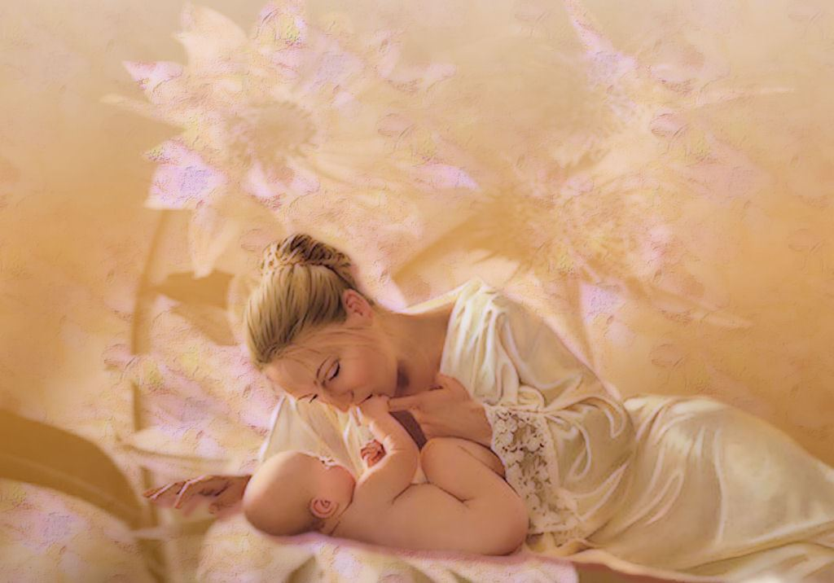
Mãe, Presente de Deus
Pr. Marcelo Augusto de Carvalho
Pastoral Estudantil APV
Notes:
www.4tons.com
Pr. MARCELO AUGUSTO DE CARVALHO
JACAREÍ-SP 03/04/2013

Slide 2
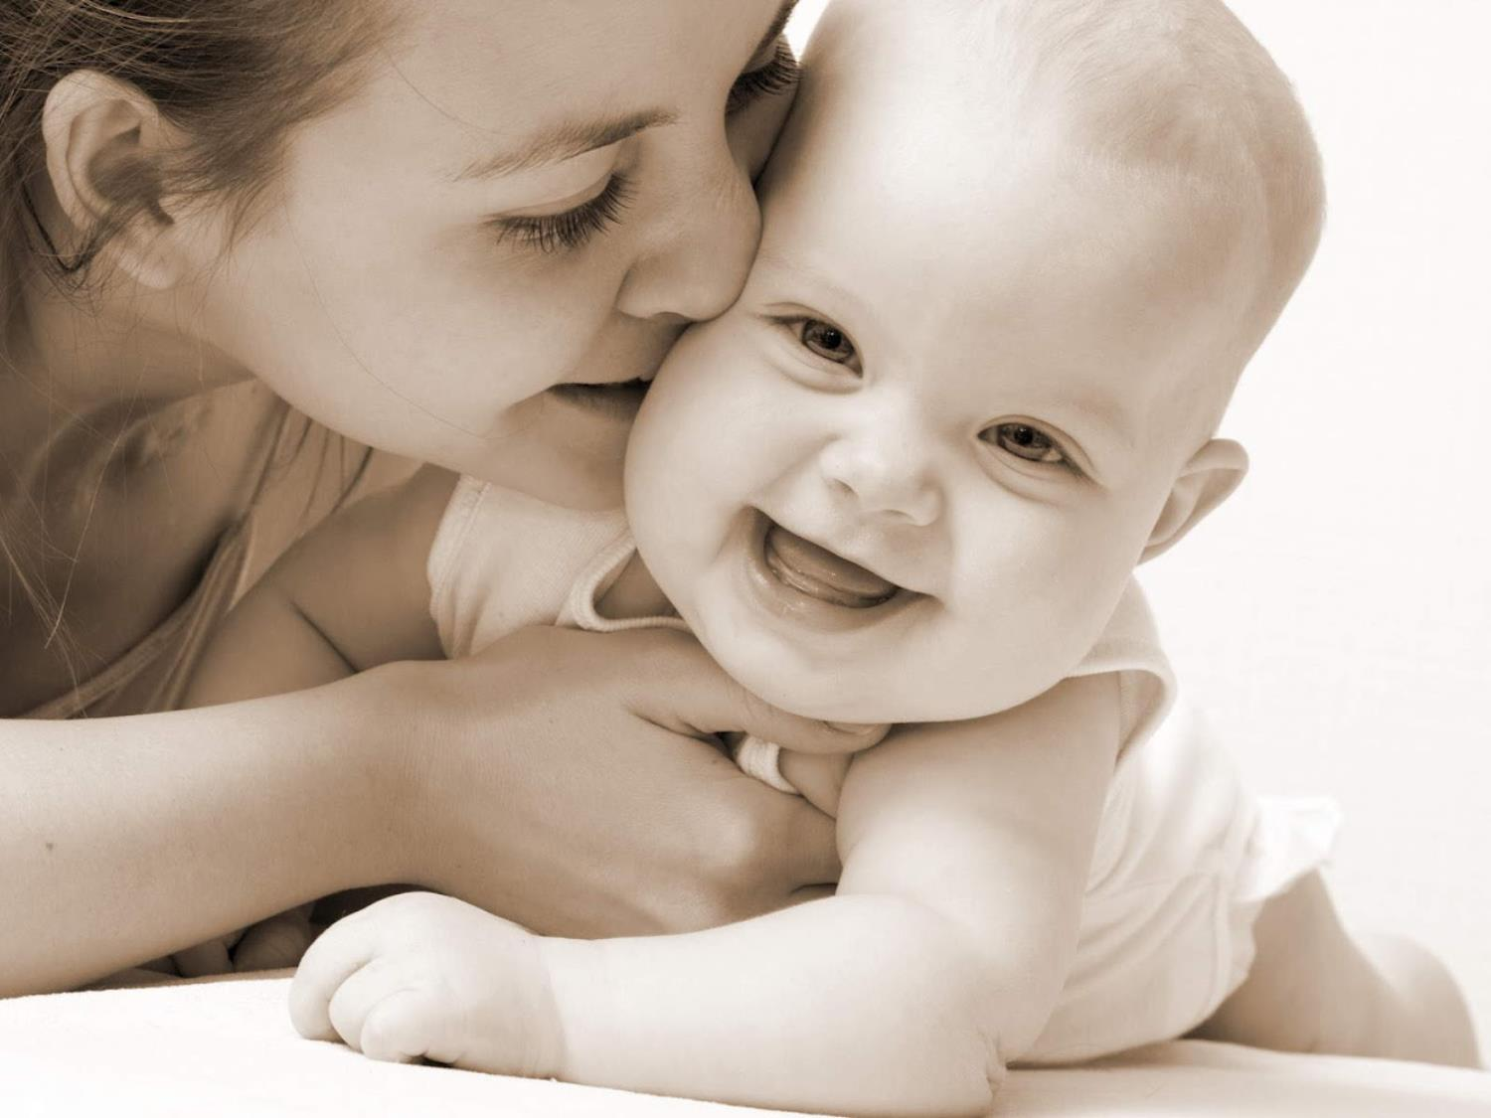
Mãe, primeiro presente

Slide 3
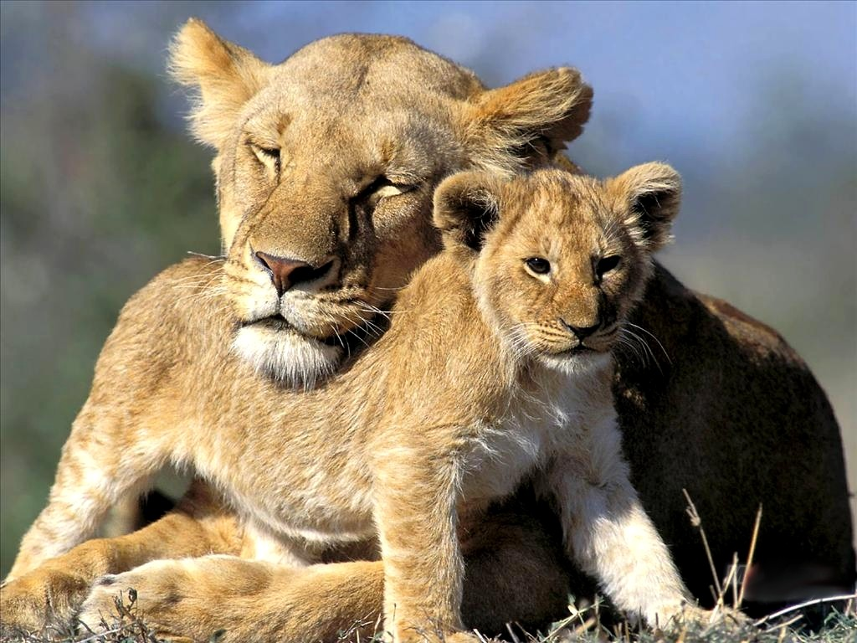
Pra Deus, o melhor presente!

Slide 4
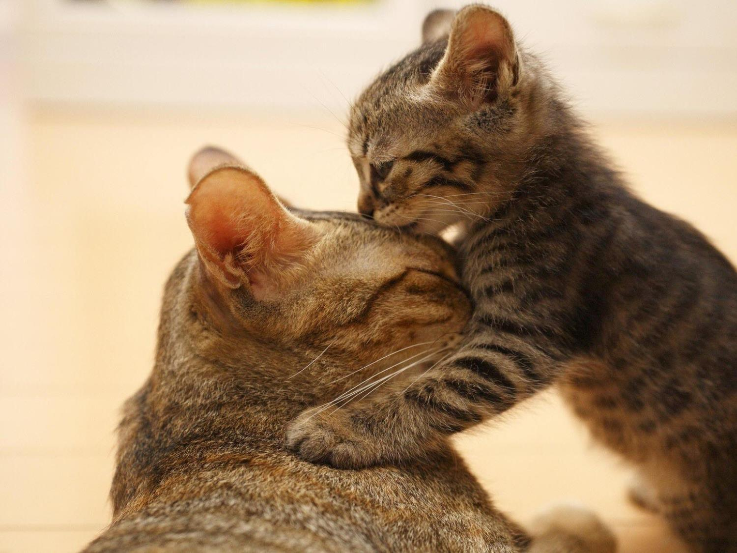
O que ela significa?
Notes:
É um grande presente de Deus para nós.
Mas nem sempre pensamos assim, ou a valorizamos como devemos.
Vejamos os vários significados que ela tem no decorrer de nossa vida, à medida que vamos amadurecendo!

Slide 5
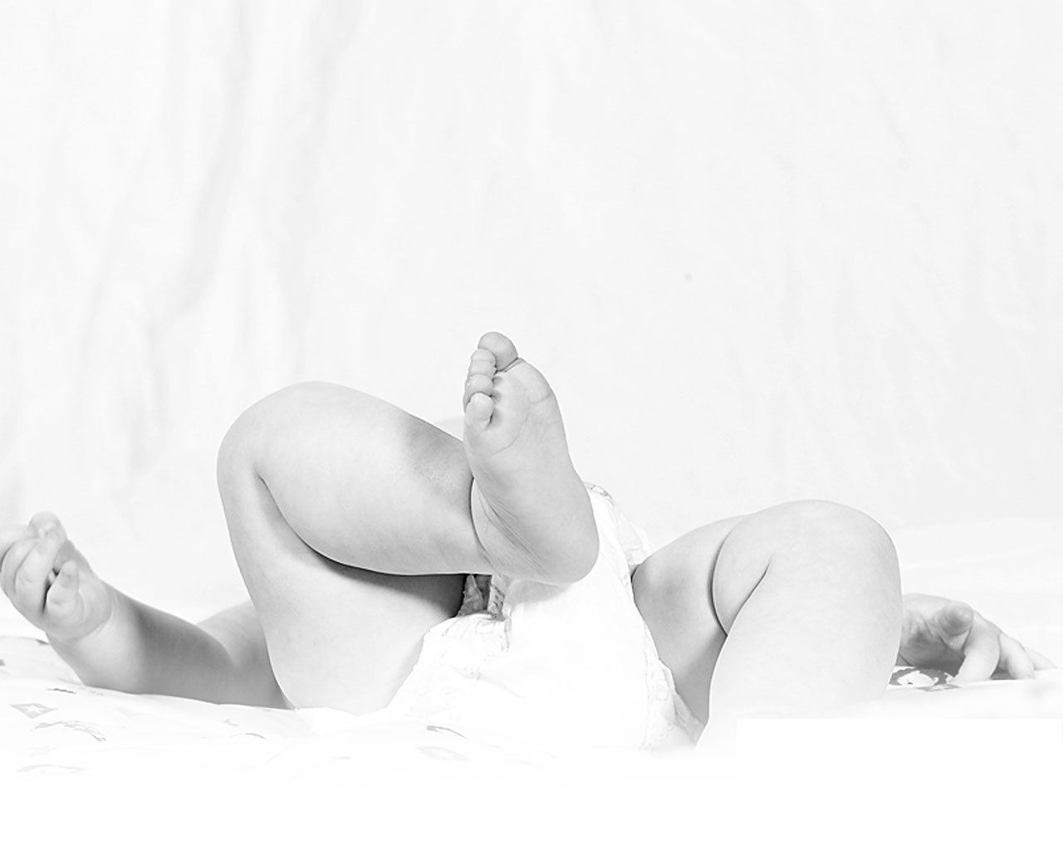
Bebê
Notes:
Como o BEBÊ enxerga sua mãe?

Slide 6
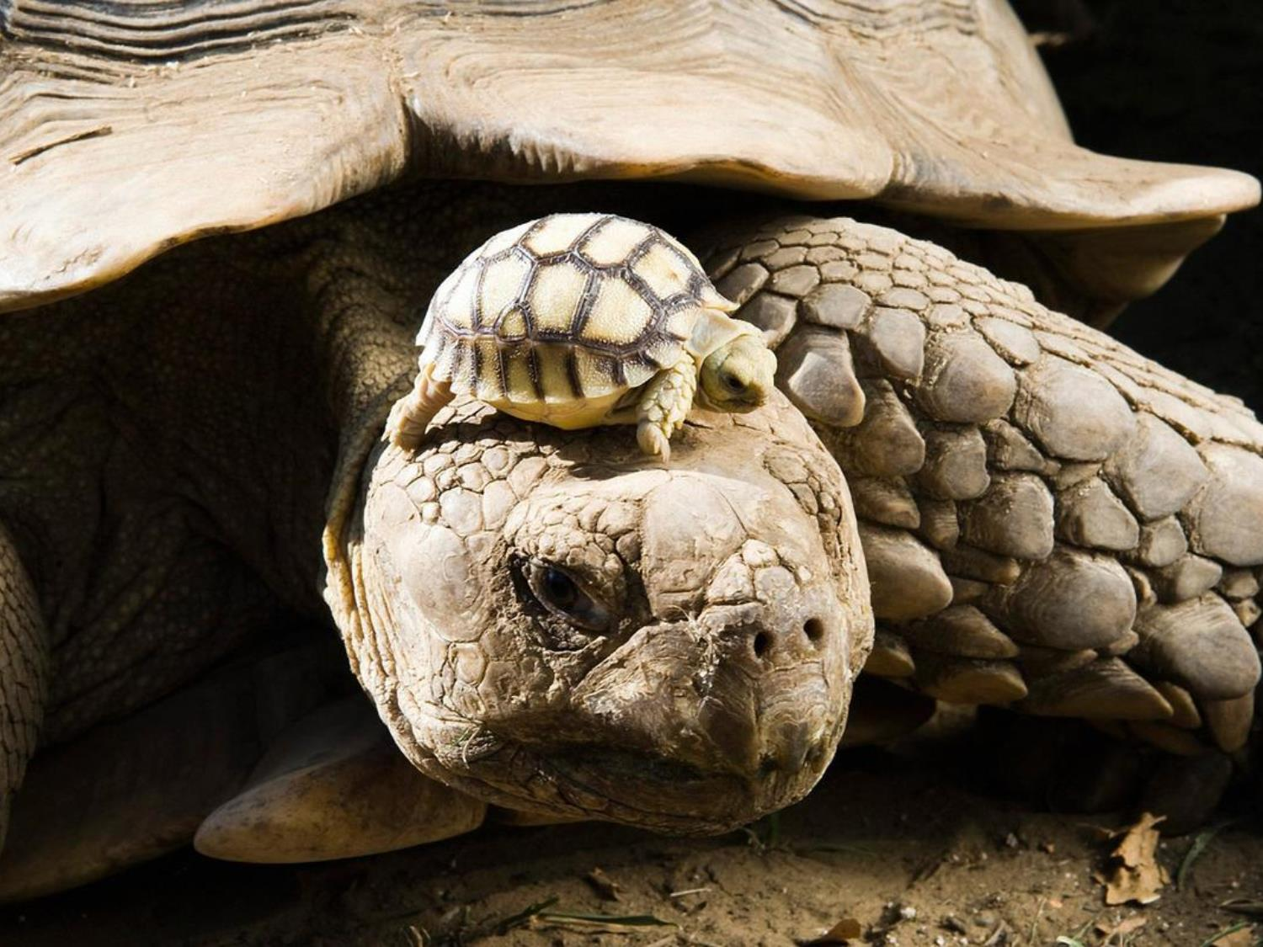
A que gera
Notes:
A que me gerou. Saí dela.
Somos um só ser. Não há diferença entre nós.
Por isto ela é minha, só minha, de mais ninguém, e não divido com quem quer que seja

Slide 7
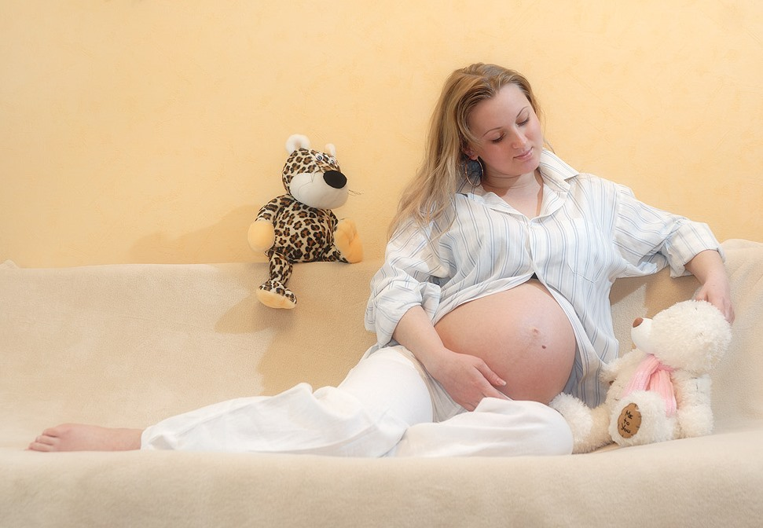
Dá seu corpo para hospedá-la

Slide 8
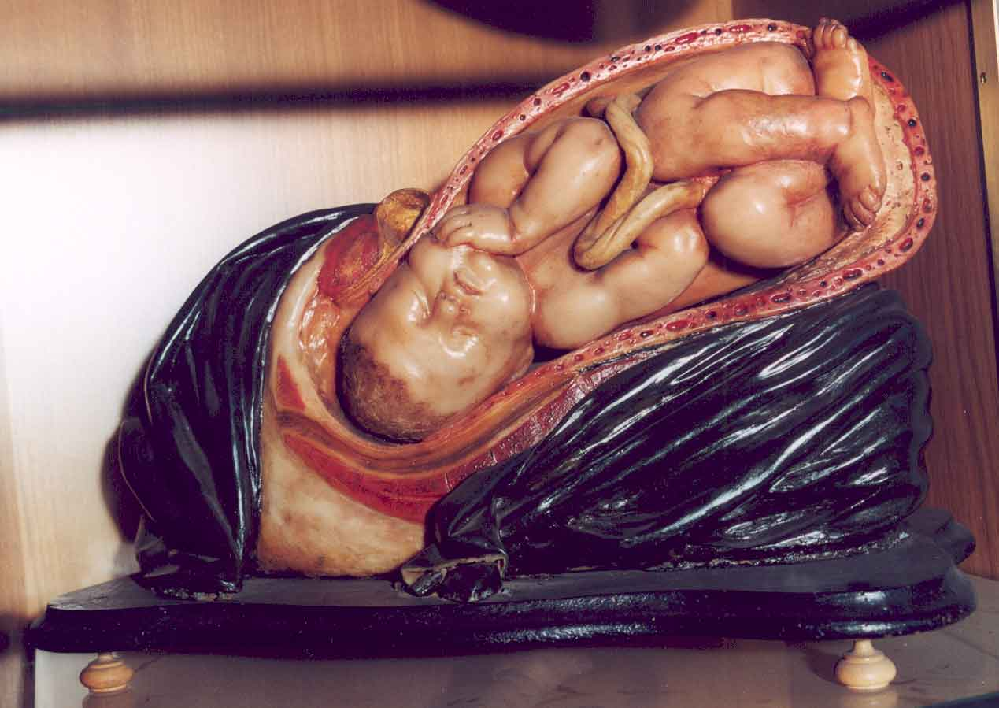
Parto – ação conjugada-parceiros
Notes:
Para nascer, tanto MÃE quanto o FILHO precisam trabalhar juntos.
Desde o nascer tornam-se parceiros.
E serão assim por toda a infância, pois ela mediará todas as ações, percepções e descobertas que ele fizer no mundo!

Slide 9
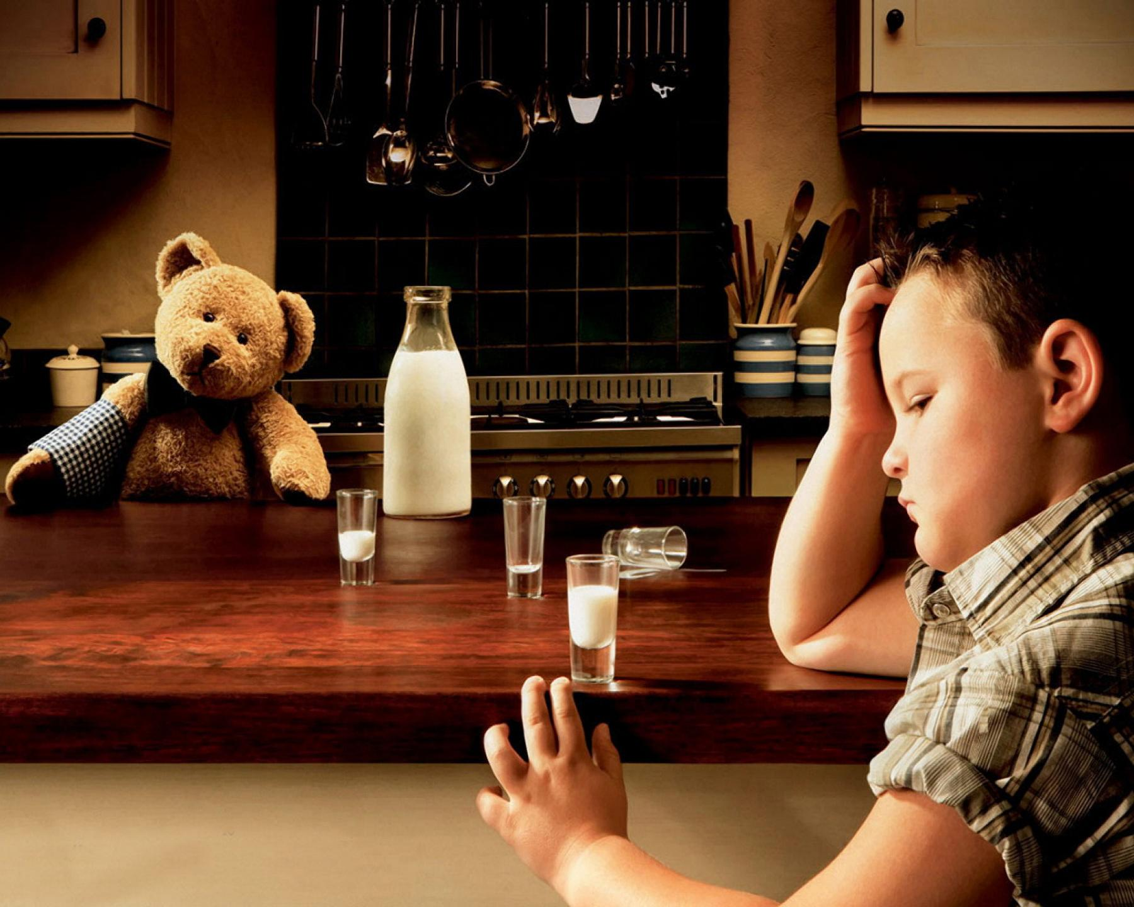
Aleitamento
relação física profunda
Notes:
Você nunca será tão íntimo, fisicamente falando, de alguém do que já foi com sua mãe!
Imagine: é gerado dentro dela, sai de seu corpo, anda em seu colo, mama em seu peito, ela vê suas intimidades e cuida delas.
Por isto toda mãe se acha no direito de tirar uma foto sua todo PELADINHO!!! E guardar esse maldito registro para te fazer pagar o maior mico mostrando-a para suas pretendentes.

Slide 10

Linguagem
aprendemos a falar com ela
Notes:
É com a mãe que aprendemos a falar.
Imitamos o que ela diz.
Falamos porque queremos nos comunicar com ela.
E o sentido de cada palavra virá dela.

Slide 11
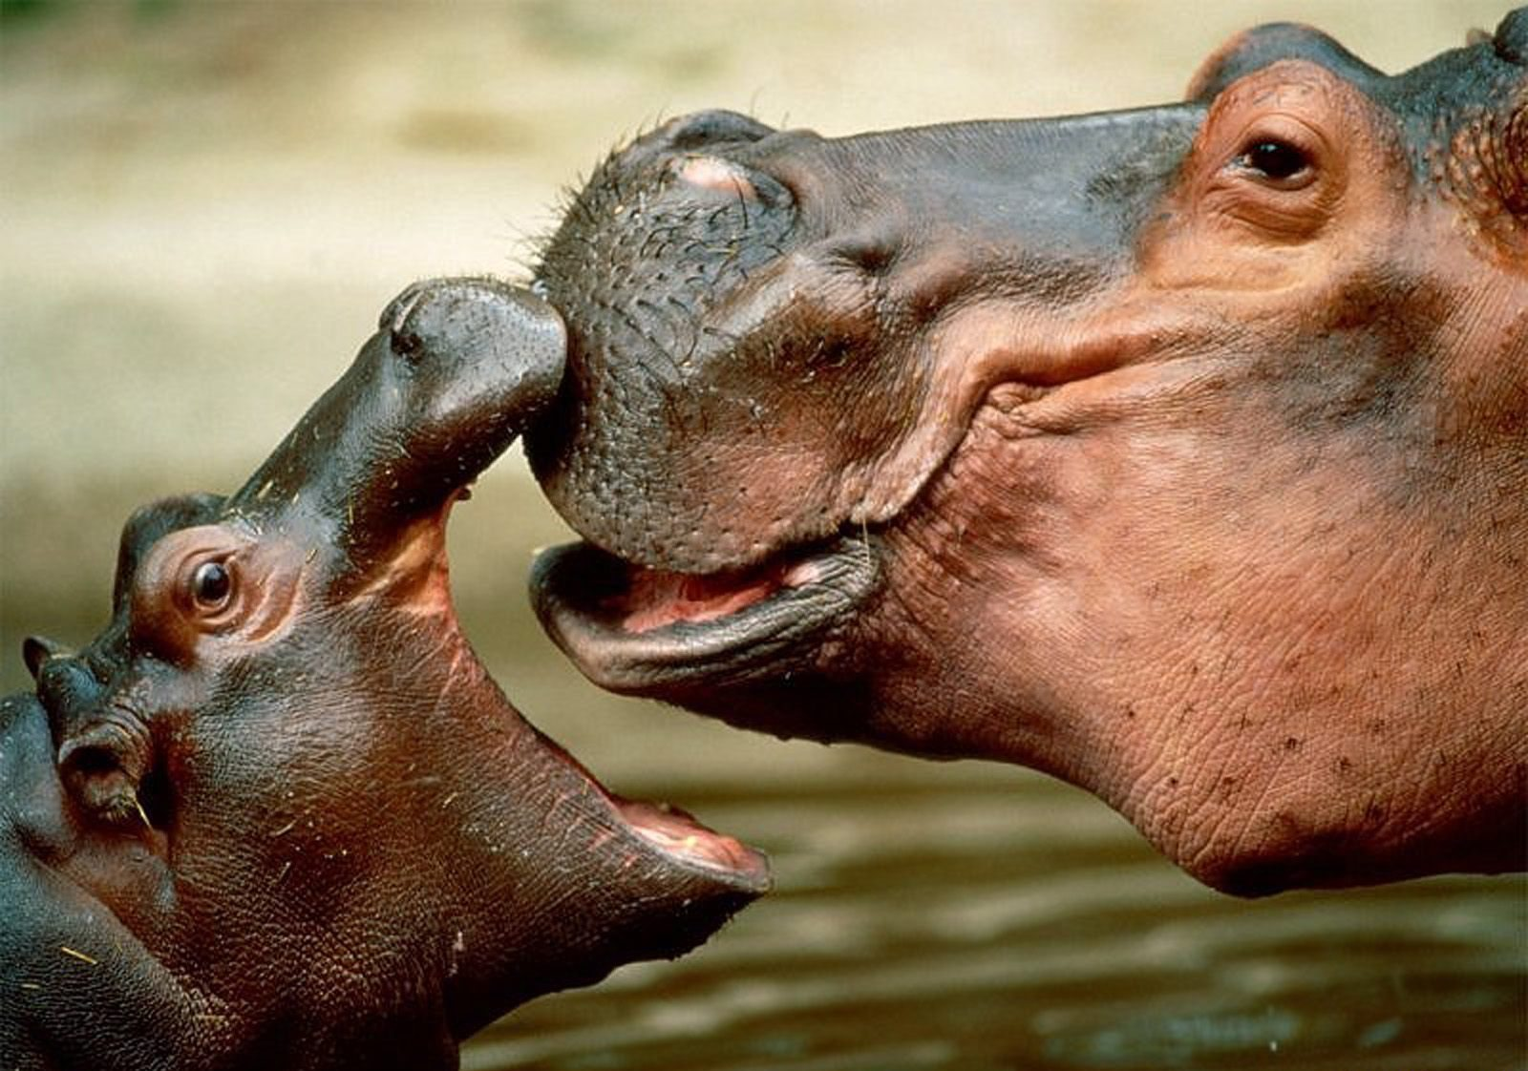
Decodificação
Do corpo e das emoções
Notes:
Ela DECODIFICA o que sentimos e pensamos.
Cortou o dedo: ela vê e nos diz: Uh, o que está doendo é o dedo, a mamãe vai cuidar e logo vai passar. Aí toda vez que a gente sentir dor naquele lugar sabe que é DOR DE DEDO! E assim vai...

Slide 12
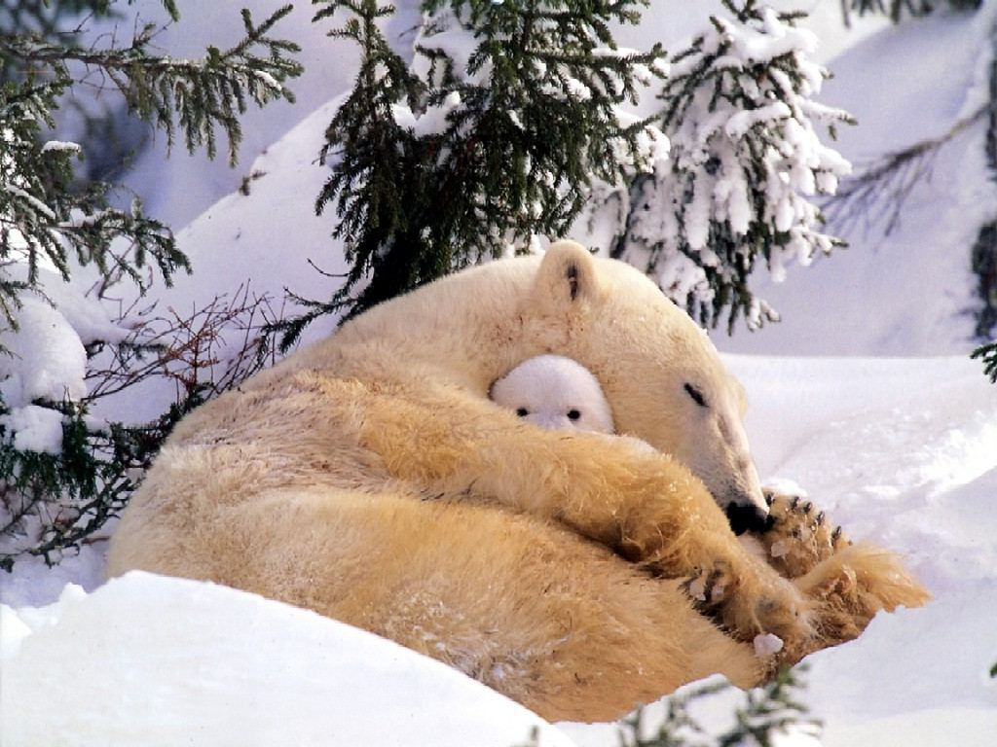
Protege
Notes:
Ela nos protege de todos os perigos.
Com ela aprendemos o SENSO DE PROTEÇÃO PRÓPRIA.
Com ela aprendemos como nos proteger de todos os perigos á nossa volta.

Slide 13
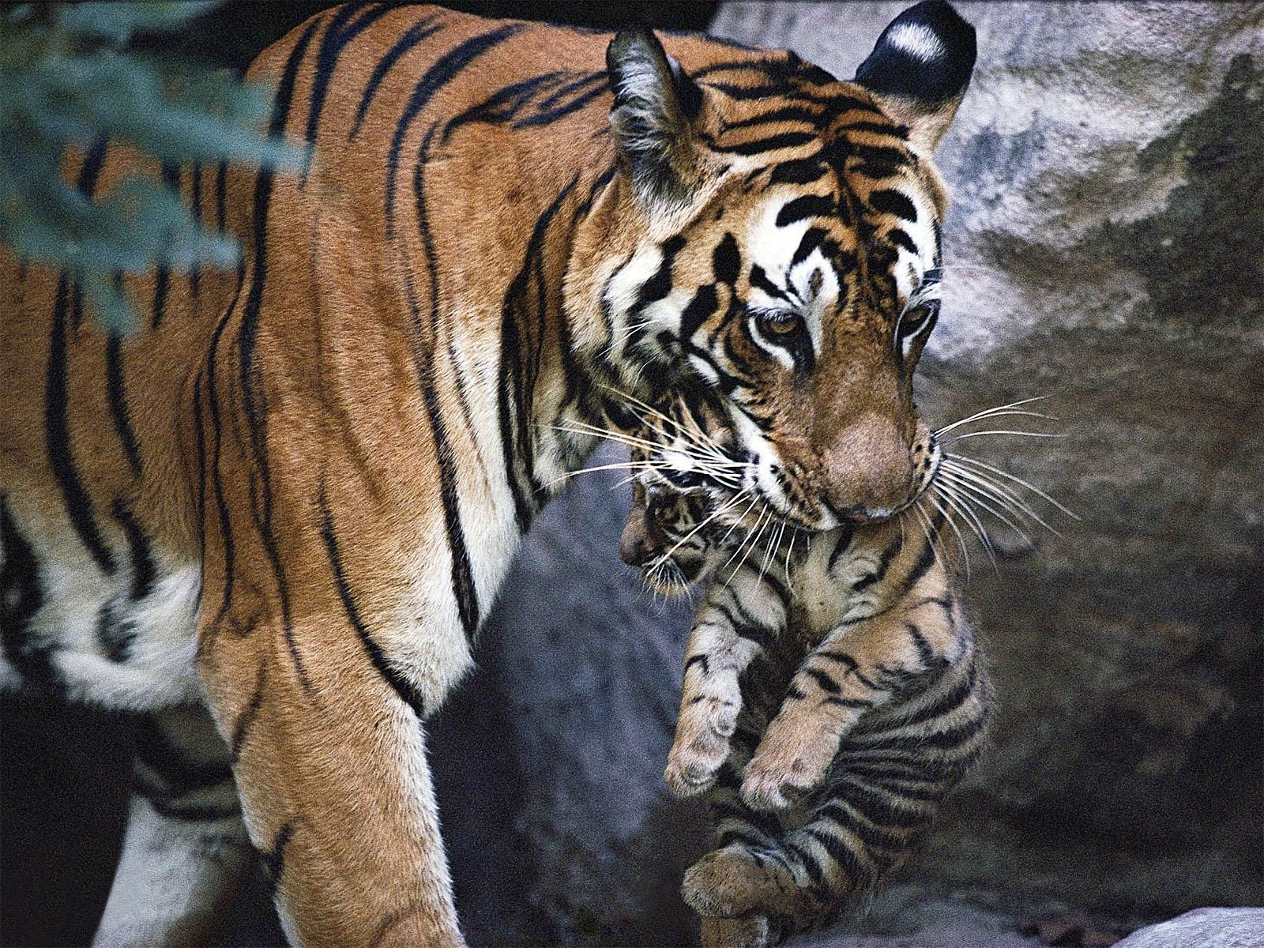
Ensina- no lugar certo
Notes:
- Com ela aprendemos nosso CÓDIGO DE ÉTICA. DE CONDUTA. O QUE É CERTO, NO LUGAR CERTO. NA HORA CERTA.

Slide 14
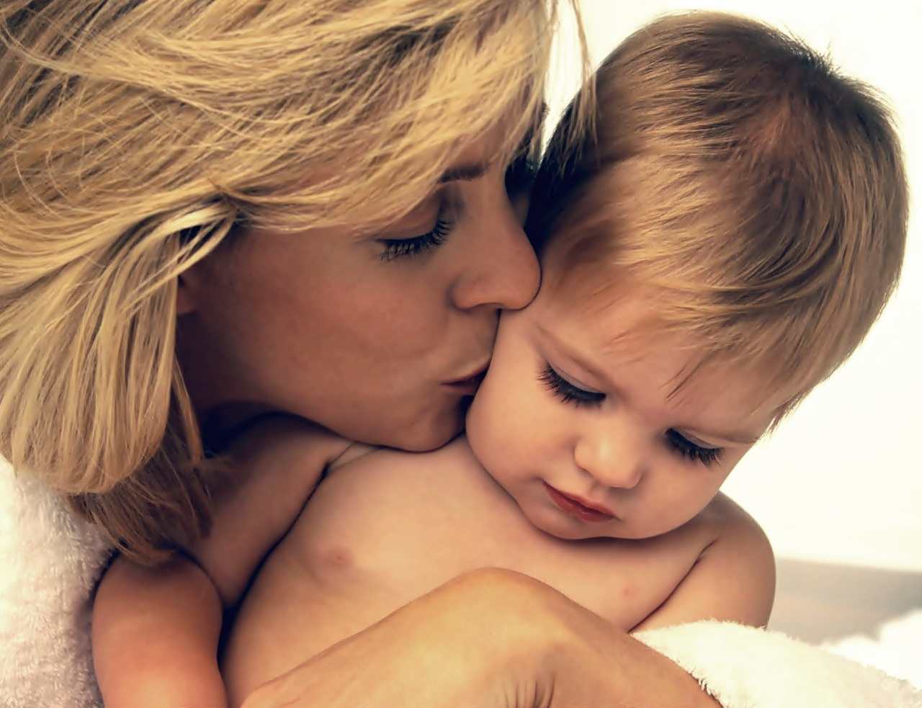
Carinho no lugar certo!
Notes:
Quem é que te beija assim, de graça e a toda hora?

Slide 15
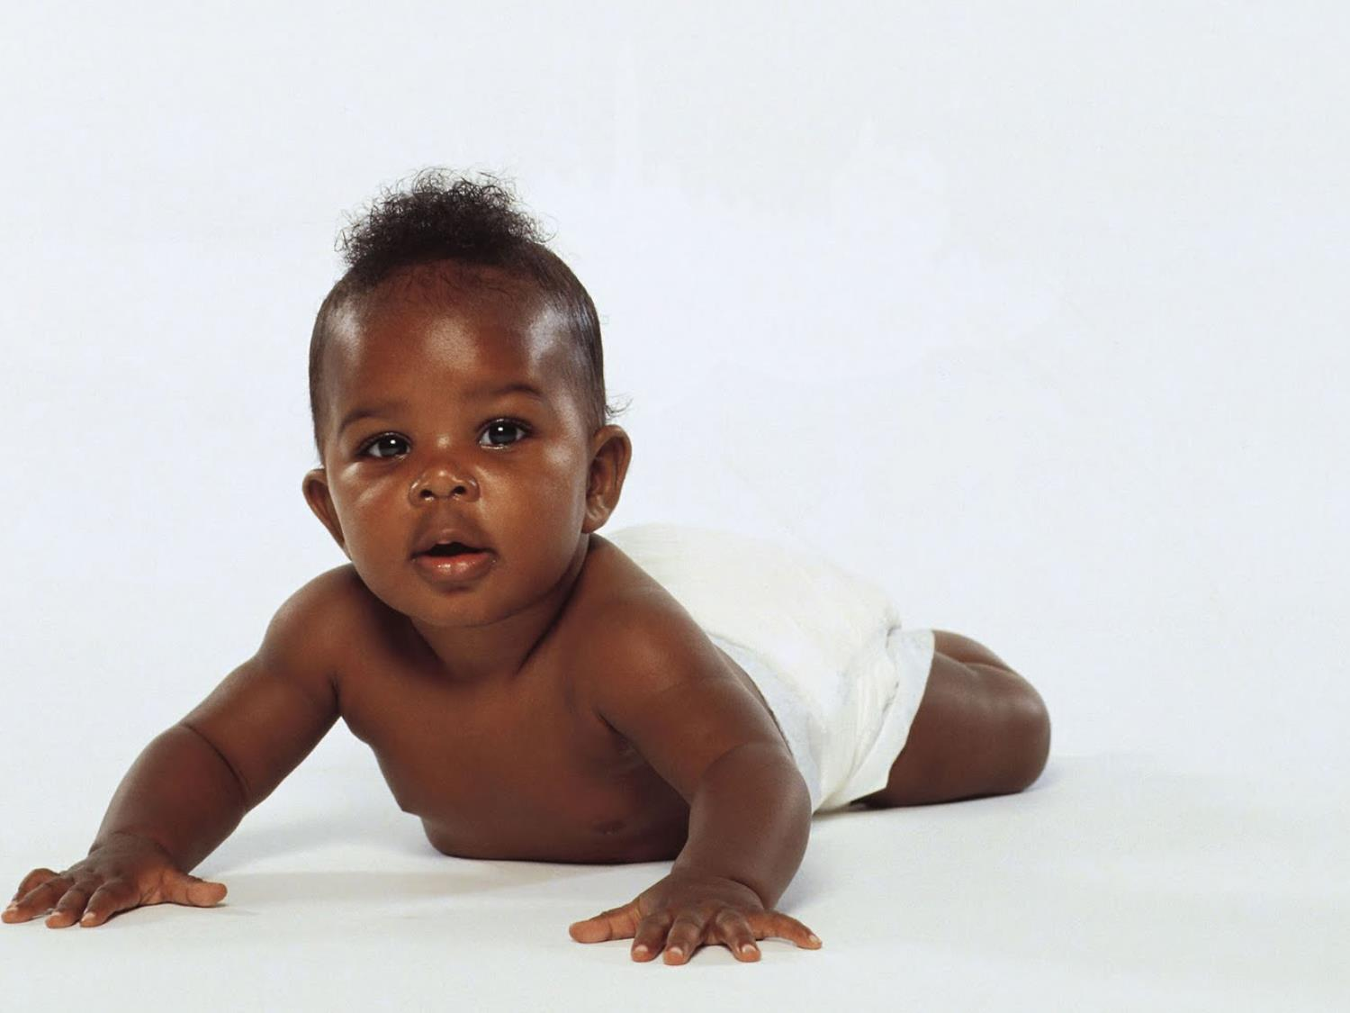
O que ela nos deu?

Slide 16
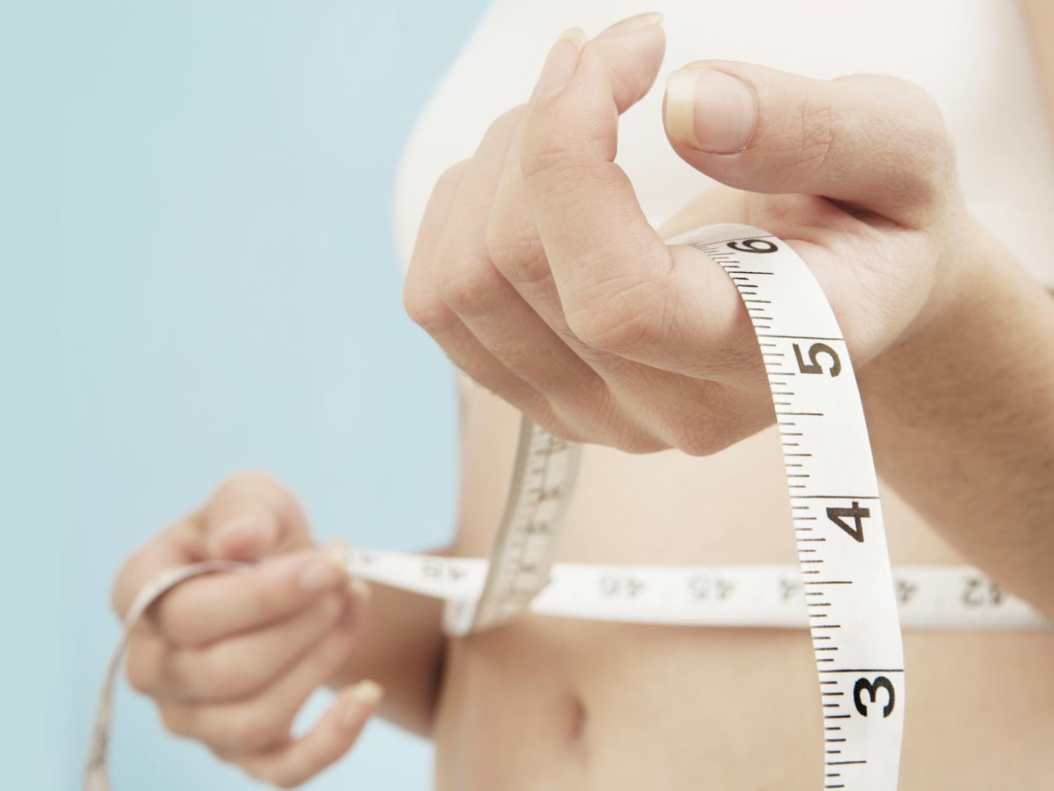
Corpo modificado
Notes:
Para nos dar a luz todo seu corpo foi modificado.
Algumas engordam e nunca mais o corpo retrocede ao que era antes.
Os seios crescem na aleitação, depois “murcham”, aparecendo estrias.

Slide 17
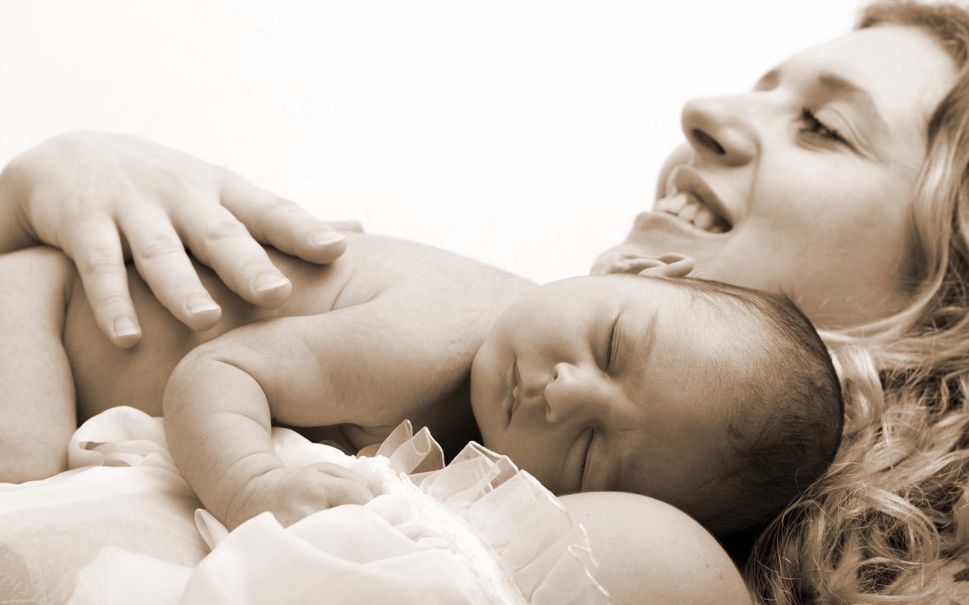
Perigo do feto e do parto
Notes:
Nascer não é tão normal assim.
É um momento de enorme perigo para a criança mas também para a mãe.
Ela sabe disto, mas nos tem, se arrisca por puro amor.

Slide 18
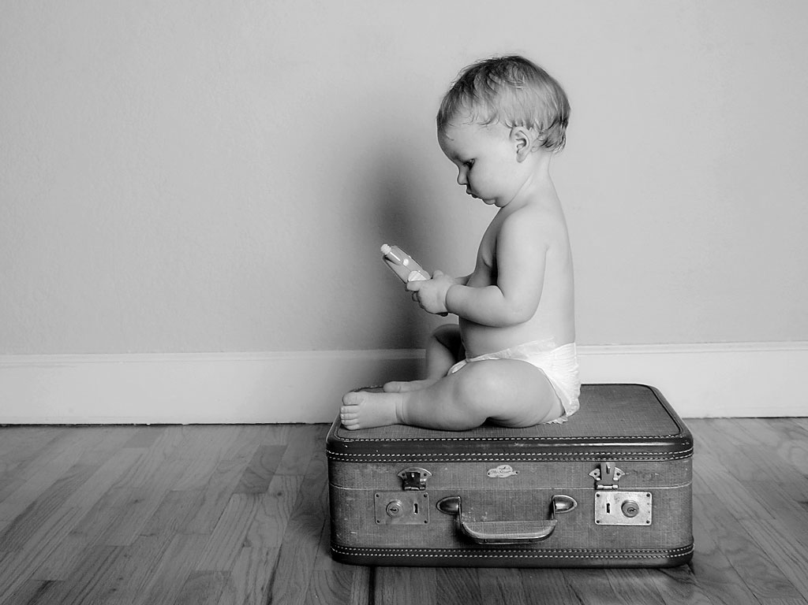
Tudo a significa!
Notes:
A relação é tão íntima que nem a criança nem a mãe querem se largar.
Mas a separação de ambos é fundamental para o crescimento.
A criança aceita a separação mas todos os OBJETOS e PESSOAS que ela encontra passam a significar a MÃE.
Seja a chupeta, a mamadeira, as panelas do armário que ela adora revirar, a babá, as professoras e tudo mais.

Slide 19
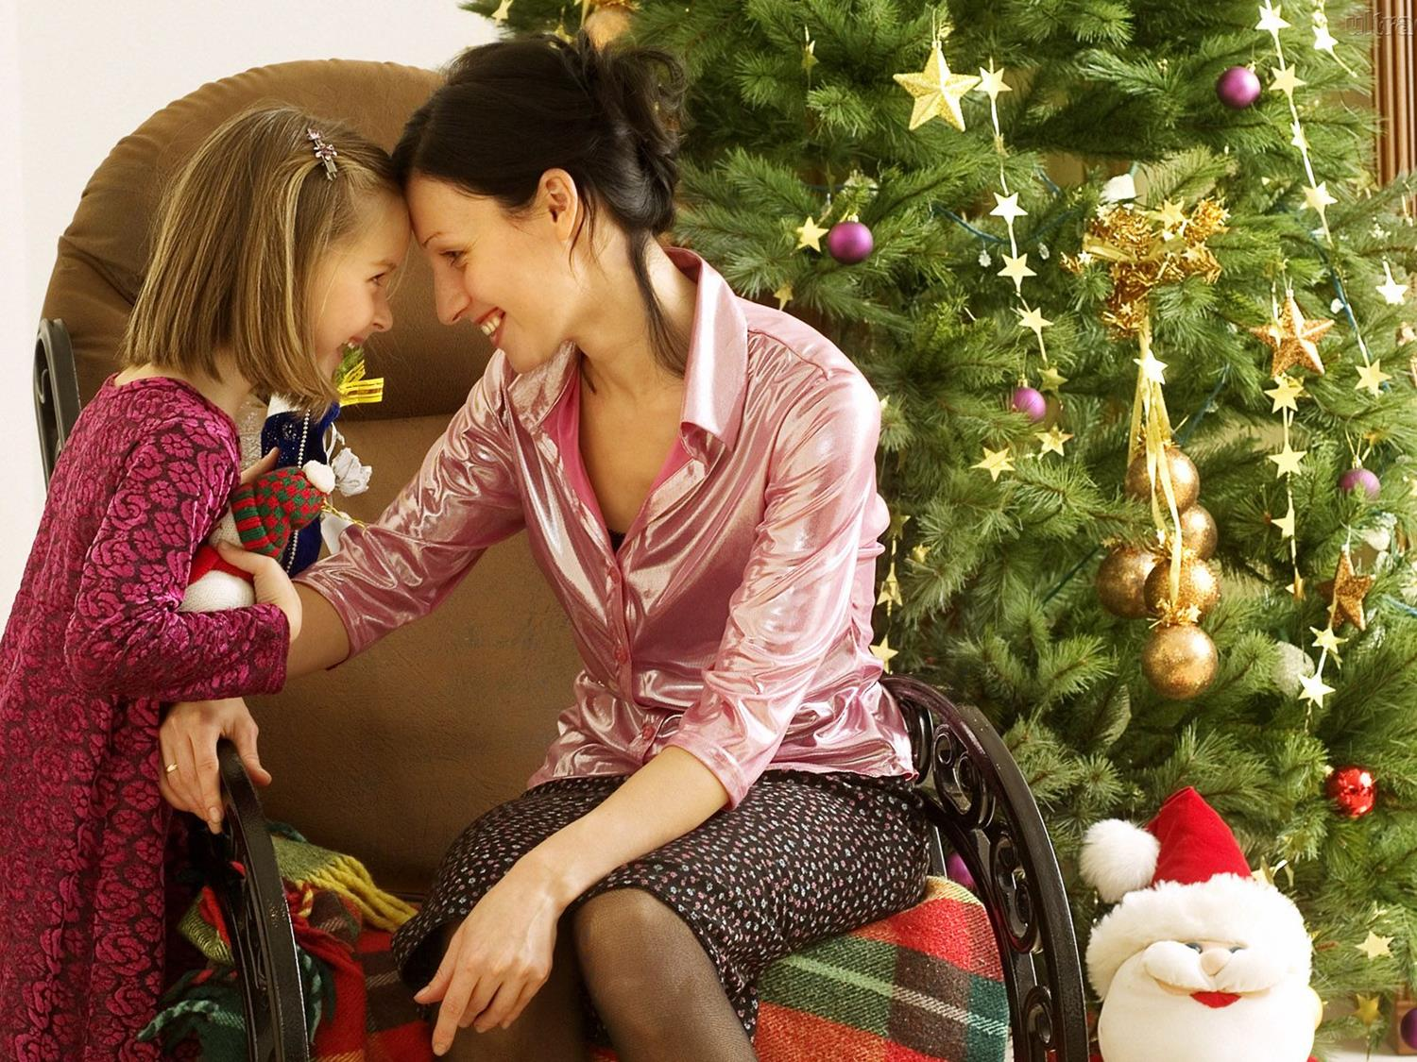
Criança
Notes:
- Ao crescermos, a MÃE vai adquirindo outros significados, e também nos deixando outras bençãos em nossa vida.

Slide 20
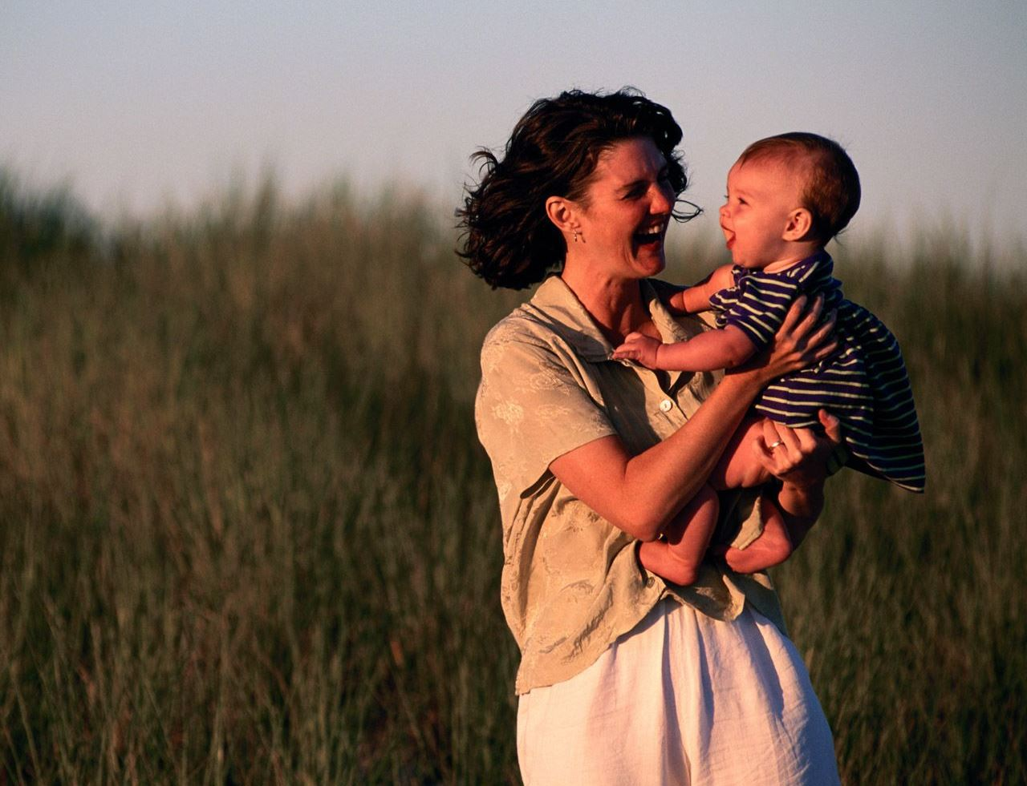
Dá o colo
Notes:
- COLO: o melhor lugar do mundo.

Slide 21
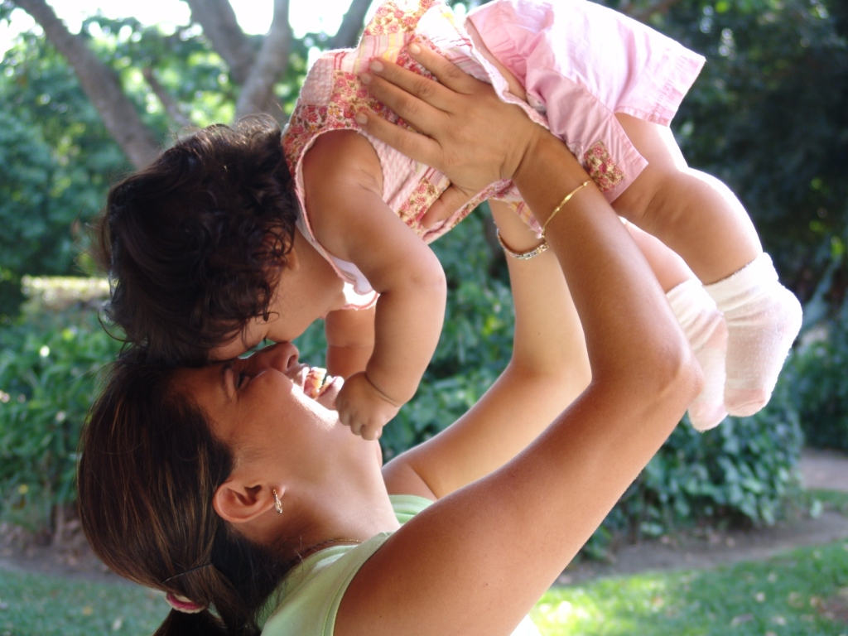
Dá o tempo
Notes:
- TEMPO: brinca, apresenta objetos e pessoas, nos faz dormir, nos dá comida, passeia e ainda briga com a gente.

Slide 22
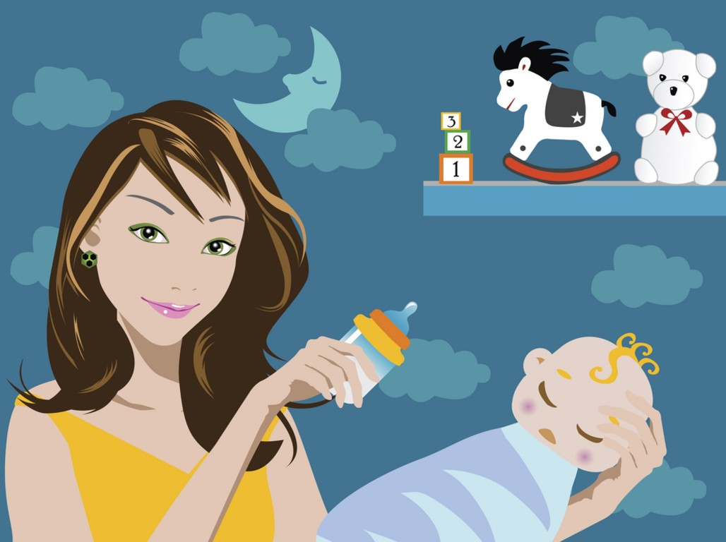
Cuidados diários
Notes:
Já pensou nas milhares de horas gastas com fraldas, comida e banho que ela nos dá?
Cuidar de um bebê significa FICAR DE OLHO O TEMPO TODO!

Slide 23
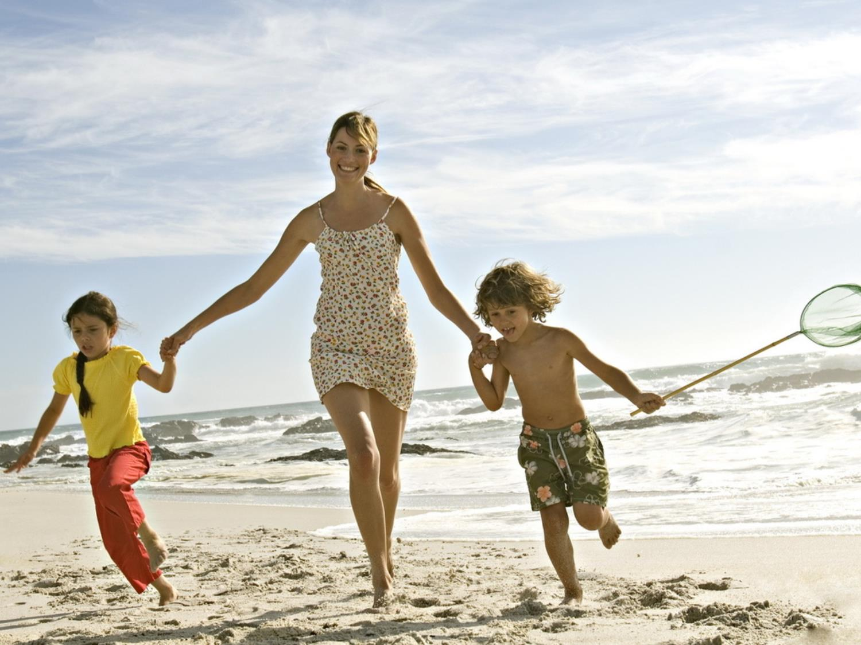
Significa “Brincar com”!
Notes:
Na infância ela é a pessoa que mais brinca conosco.
Tem a paciência de brincar, contar a história antes de dormir, nos acordar e nos levar a parques e festas.

Slide 24
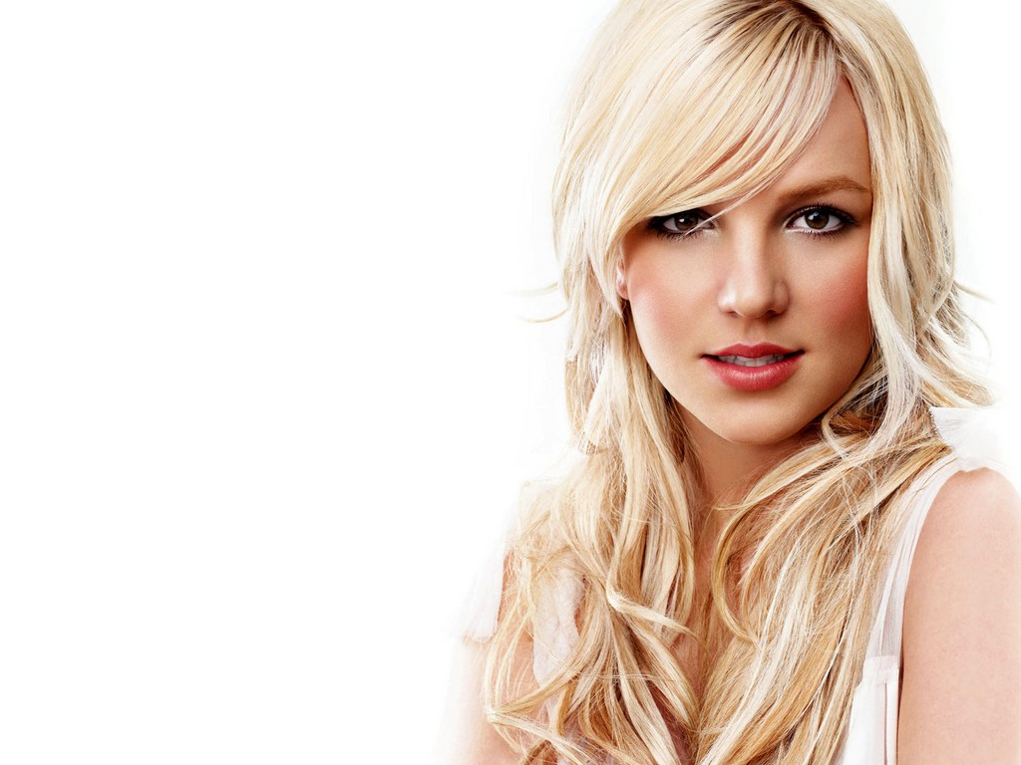
Adolescência
Notes:
- Na adolescência, além dos significados da infância, aparecem novos olhares, que às vezes até amedrontam as mães.

Slide 25
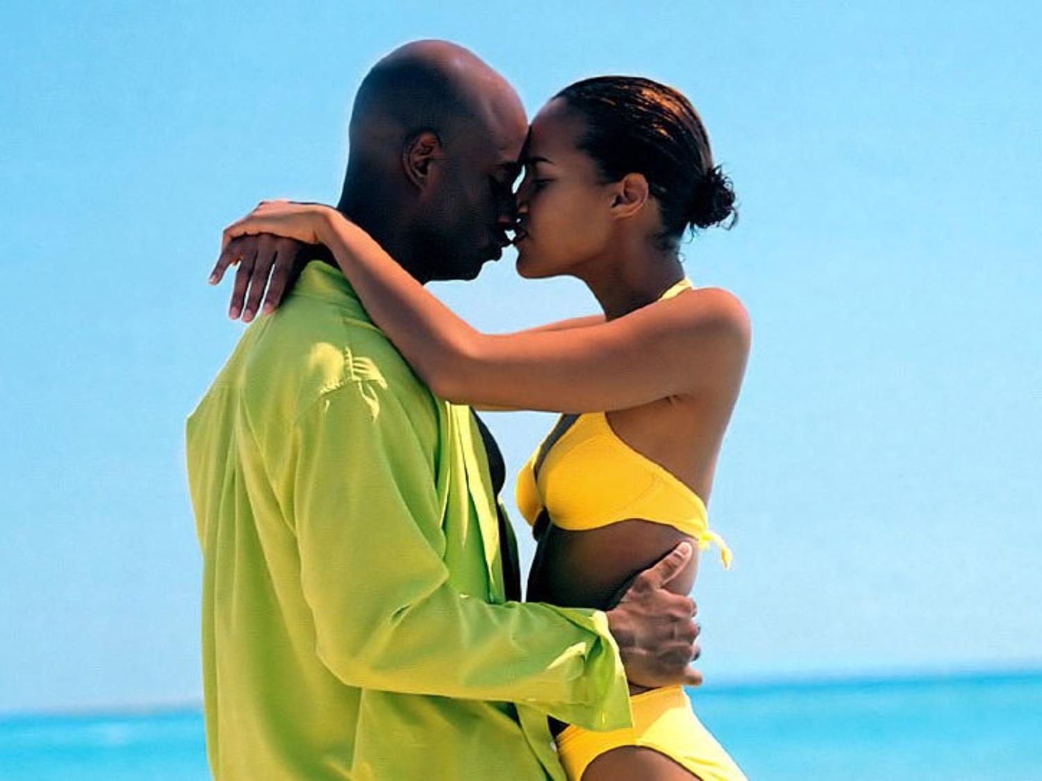
Modelo de Mulher
Notes:
- Agora nós a olhamos como MULHER, aquela que se apaixona, que tem um marido, que ama e sofre no amor.

Slide 26
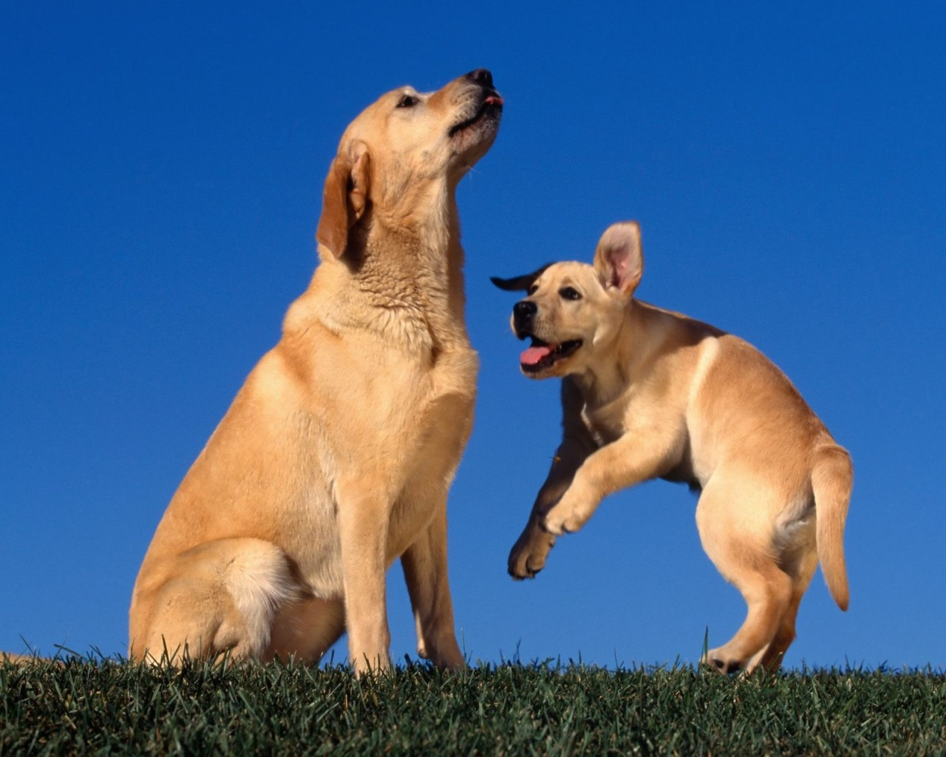
Modelo de Mãe
Notes:
- Com ela aprendemos o que é SER MÃE, e como deve se comportar uma mãe ideal, ou não.

Slide 27
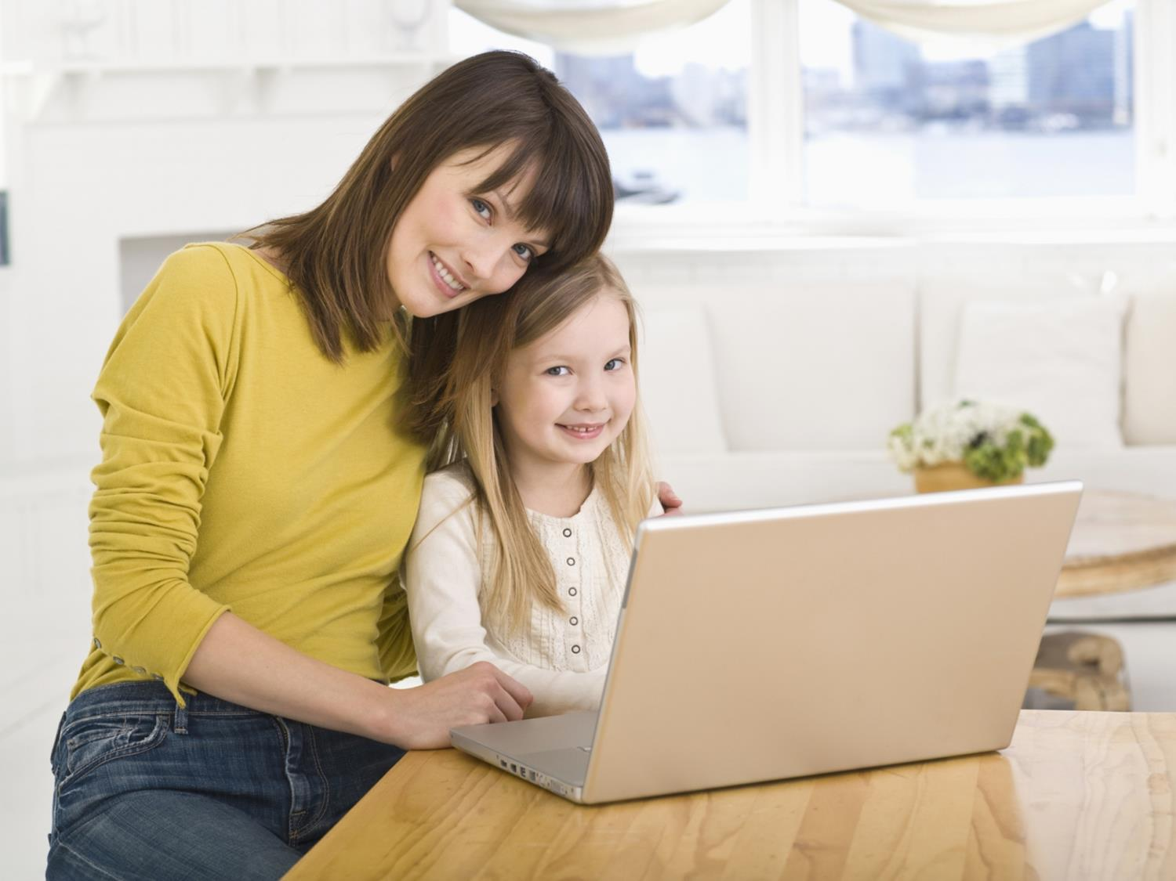
Modelo de Caráter e Profissão
Notes:
Ela também passa a ser nosso referencial na MORALIDADE.
Com ela aprendemos como devemos nos portar diante da escolha de nossa profissão, da carreira, e dos patrões.

Slide 28
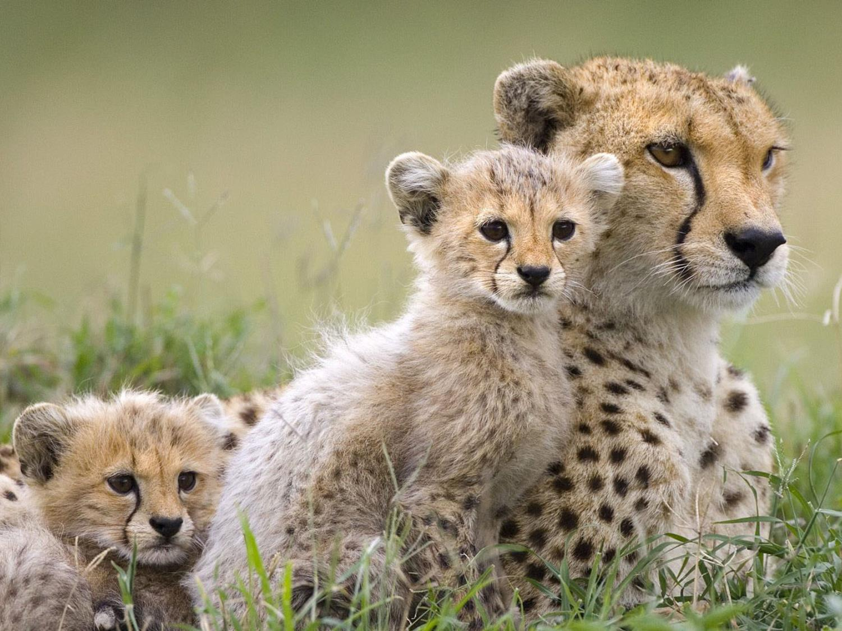
Referência central da família
Notes:
A mãe será sempre o PIVÔ central que fará girar a família.
Quando há alegrias ou problemas, ela será sempre a aglutinadora dos elementos que compõe o lar.

Slide 29
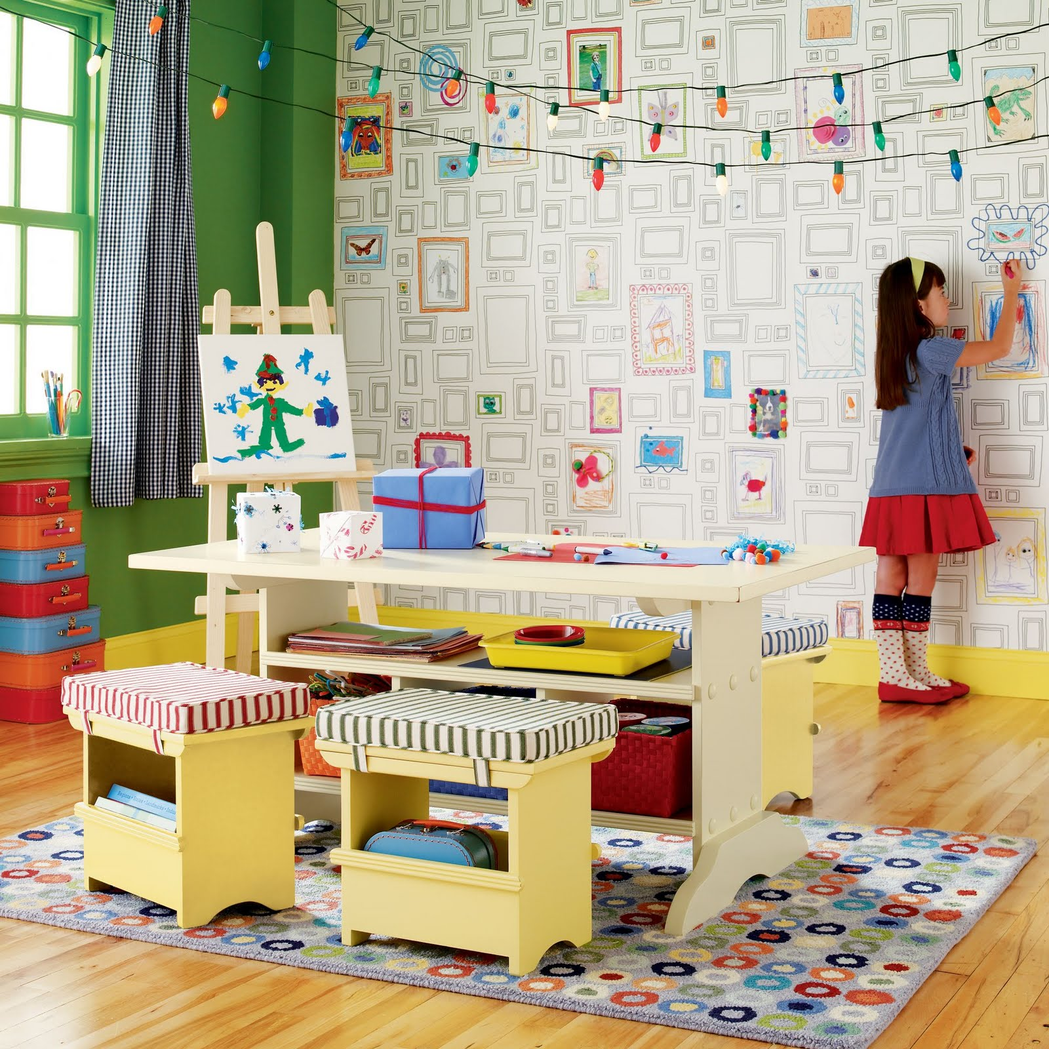
Dinheiro – Escola e Sustento
Notes:
Hoje, na maioria das família brasileiras, quem nos sustenta e ainda paga nossa escola é nossa mãe.
Ela deixa de gastar dinheiro com tantas coisas que poderia ter para ela a fim de nos dar o que crê ser o melhor para nós.

Slide 30
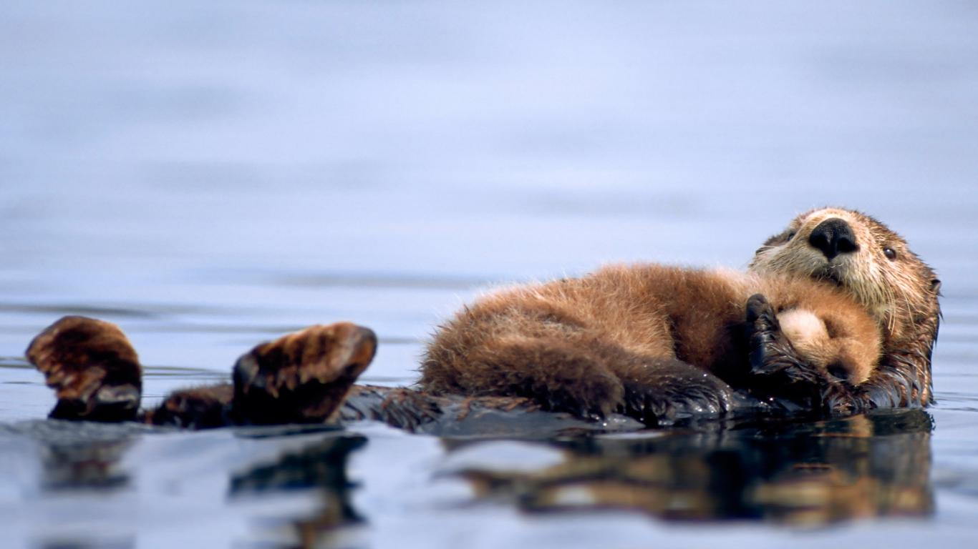
O Que Fazer?
Notes:
O problema é que a gente dificilmente pára pra meditar em todos estes significados, e muito menos para reconhecer o valor que nossa mãe tem para nós.
Diante de tantos significados, qual é a melhor maneira de tratar nossa mãe?

Slide 31
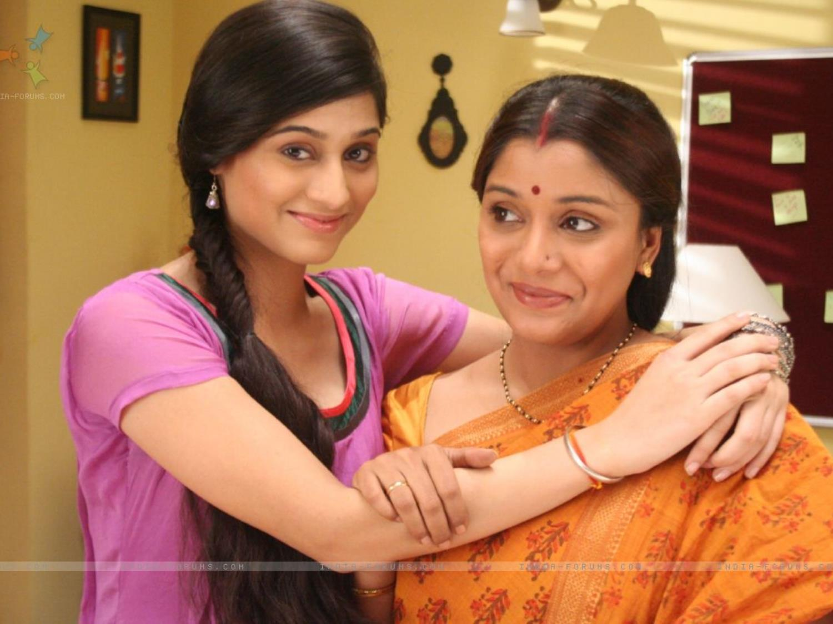
1- Agradecer
Dizer
Escrever
Fazer
Notes:
O amor só é sentido quando é expresso.
Dizer: olhar nos olhos dela e dizer o que sentimos por tudo o que ela fez e faz por nós.
Escrever: mande um e-mail, escreva uma carta, ou um cartão e o deixe debaixo do travesseiro.
Fazer: lave a louça, arrume a casa, passe a roupa, ou compre um presente simples mas especial para ela.

Slide 32

2- Afastar-se
Notes:
Fomos feitos para um dia deixarmos nossos pais e vivermos nossa vida, independentes.
Ficar morando com os pais, dependendo em tudo deles é muito ruim para eles e para nós.
Precisamos bater asas, construir nossa vida, e voltar para visitá-los, retribuindo então nosso amor.
Comece a fazer planos para viver sua vida, sem depender e nem dar desgosto a seus pais.

Slide 33
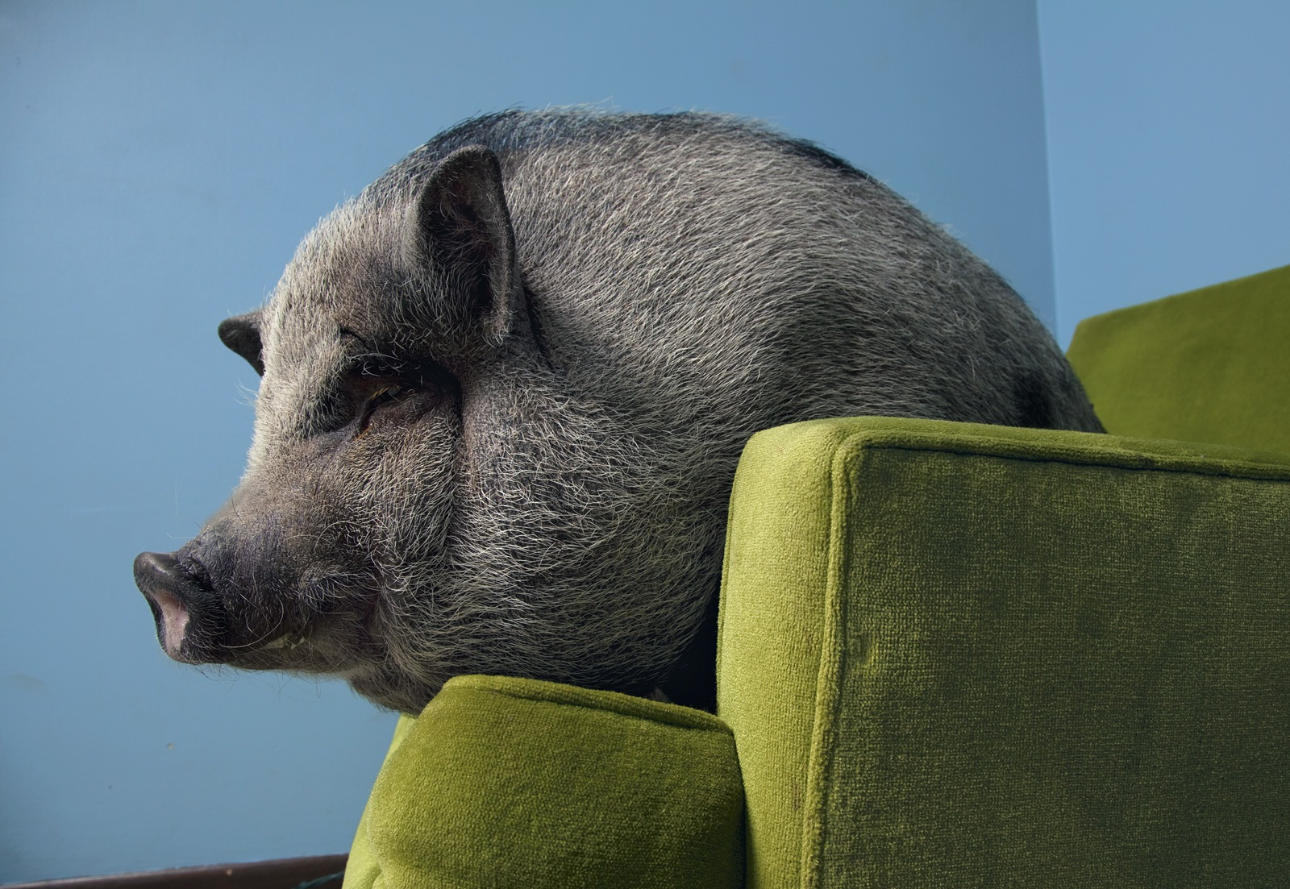
3- Entender
Você mudou
Ela mudou
Notes:
Reclamações: há milhares delas.
Mas lembre-se: você também não é fácil de se aguentar.
E muito das nossas brigas com elas vem de que NÓS MUDAMOS. Passamos a ver as mães com outros olhos, a perceber coisas que não gostaríamos que elas fosse, e a cobrá-las de coisas que não são e jamais serão!
Com o tempo elas também mudam. Não podem ser as mesmas a vida toda.
Aceite. Amadureça para isto!

Slide 34

Volte-se Para Ele!

